Slide 1
ROZHODOVÁNÍ O EXISTUJÍCÍ KAPACITĚ
Ing. Markéta Šeligová, Ph.D.

Slide 2
Příklad
Ve společnosti Žehlička, a.s., se vyrábějí dva druhy žehliček (žehlička A a žehlička B).
Žehlička A vyžaduje jednotkové variabilní náklady ve výši 540 Kč a prodá se za 1 000 Kč za kus.
Žehlička B vyžaduje jednotkové variabilní náklady ve výši 760 Kč a prodává se za 1 300 Kč za kus.
Notes:
csvukrs

Slide 3
Příklad
Oba výrobky jsou stejně náročné na kapacitu a podnik se rozhodl ve sledovaném období vyrábět a prodávat výhodnější výrobek.
Fixní náklady, neměnné pro využití kapacity v intervalu 900 – 2 500 výrobků, činí 500 000 Kč.
Jestliže chce společnost dosáhnout zisku 740 000 Kč, kolik činí bezpečnostní marže společnosti?
Notes:
csvukrs

Slide 4
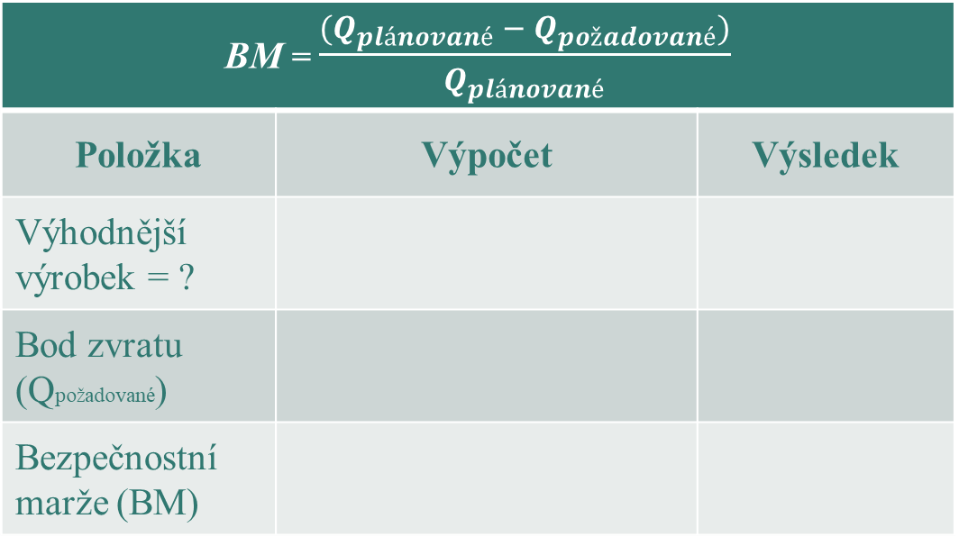
Řešení
BM = $\frac{(Q_{plánované} − Q_{požadované})}{Q_{plánované}}$
Položka | Výpočet | Výsledek
Výhodnější výrobek = ?
Bod zvratu (Qpožadované)
Bezpečnostní marže (BM)
Notes:
csvukrs

Slide 5
Řešení
K tomu, aby společnost zajistila minimální úroveň zisku ve výši 740 000 Kč, může poklesnout plánovaný objem prodeje maximálně o 8,16 %.
Bezpečnostní marže zajištění zisku ve výši
740 000 Kč činí 8,16 %.
Notes:
csvukrs

Slide 6
Děkuji za pozornost

